Slide 1




ΠΡΟΛΑΜΒΑΝΩ
ΕΘΝΙΚΟ ΠΡΟΓΡΑΜΜΑ ΓΙΑ
ΤΟΝ ΚΑΡΚΙΝΟ ΤΟΥ ΤΡΑΧΗΛΟΥ ΤΗΣ ΜΗΤΡΑΣ
Μανιωράκη Μαριλένα, Νοσηλεύτρια MSc,
Δ/νση Δημόσιας Υγείας 7^{ης} Υ.ΠΕ. Κρήτης
Γενική Γραμματεία Δημόσιας Υγείας

Slide 2

Τι είναι ο Καρκίνος του Τραχήλου της Μήτρας
Ο καρκίνος του τραχήλου της μήτρας προκαλείται κυρίως από τον ιό HPV (Ιός Ανθρώπινου Θηλώματος), ο οποίος μεταδίδεται κυρίως μέσω σεξουαλικής επαφής.
Ο καρκίνος αυτός αναπτύσσεται αργά και συχνά δεν έχει εμφανή συμπτώματα στα πρώτα στάδια του. Γι' αυτό είναι κρίσιμο να κάνουμε τακτικούς ελέγχους, καθώς οι εξετάσεις μπορούν να εντοπίσουν προκαρκινικές αλλοιώσεις προτού εξελιχθούν σε καρκίνο.

Slide 3

Αιτίες και Παράγοντες κινδύνου
Ο κύριος αιτιολογικός παράγοντας είναι ο ιός HPV (Ιός Ανθρώπινου Θηλώματος).
Οι γυναίκες που έχουν μολυνθεί από τον HPV διατρέχουν μεγαλύτερο κίνδυνο να αναπτύξουν καρκίνο του τραχήλου της μήτρας.
Άλλοι παράγοντες κινδύνου:
Κάπνισμα
Πολυάριθμες σεξουαλικές επαφές
Θεραπεία ορμονών
Ιστορικό καρκίνου του τραχήλου στην οικογένεια
Αδυναμία του ανοσοποιητικού συστήματος (π.χ. HIV)

Slide 4

Πρόληψη και Προσυμπτωματικός Έλεγχος

Slide 5
Η Σημασία του Προσυμπτωματικού Ελέγχου
Ανίχνευση πριν την εμφάνιση συμπτωμάτων.
Ζωτικής σημασίας για την υγεία.
Eντοπισμός του Καρκίνου σε πρώιμα στάδια .
Αποτελεσματικότερη θεραπεία και Αυξημένες πιθανότητες ίασης

Slide 6

Πρόληψη και Προσυμπτωματικός Έλεγχος
Εμβόλιο κατά του HPV
Τεστ Παπανικολάου
HPV-DNA TEST
Εθνικό Πρόγραμμα για την Πρόληψη του Καρκίνου του Τραχήλου της Μήτρας

Slide 7


Slide 8

Το πρόγραμμα δωρεάν εξετάσεων απευθύνεται σε όλες τις γυναίκες από 21 έως 65 ετών που δεν έχουν διαγνωσθεί με καρκίνο του τραχήλου της μήτρας, διαθέτουν ΑΜΚΑ, είτε είναι ασφαλισμένες, είτε ανασφάλιστες.

Slide 9
ΠΡΟΛΑΜΒΑΝΩ ΤΟΝ ΚΑΡΚΙΝΟ ΤΟΥ ΤΡΑΧΗΛΟΥ ΤΗΣ ΜΗΤΡΑΣ
01
Οι γυναίκες-δικαιούχοι που έχουν
ενεργοποιήσει την άυλη συνταγογράφηση, θα λάβουν άυλο παραπεμπτικό είτε με μήνυμα
(SMS) στο κινητό τηλέφωνο τους είτε με μήνυμα ηλεκτρονικού ταχυδρομείου.
02
Μετά την ολοκλήρωση των εξετάσεων
PAP TEST και HPV-DNA TEST
εκδίδεται αυτόματα παραπεμπτικό για την ανάλυση PAP -TEST και HPV-DNA TEST
– ανάλογα με την εκάστοτε ηλικιακή ομάδα – η Μονάδα Φροντίδας Υγείας (Δημόσια ή Ιδιωτική) που
διενέργησε τη δειγματοληψία εκδίδει τα αποτελέσματα, τα παραδίδει στη δικαιούχο και την ενημερώνει για τα βήματα Προσυμπτωματικού Ελέγχου, που θα ενδείκνυται να ακολουθεί.
03
Οι Γυναίκες δικαιούχοι ενημερώνονται για το αποτέλεσμα της κολποσκόπησης και της βιοψίας από τον Γυναικολόγο Ιατρό που έκανε την εξέταση της Κολποσκόπησης και έλαβε το δείγμα της Βιοψίας
.

Slide 10
1
ΔΙΚΑΙΟΥΧΟΙ ΤΟΥ
ΠΡΟΓΡΑΜΜΑΤΟΣ
Κάθε γυναίκα ηλικίας 21 έως 65 ετών, που
δεν έχει διαγνωσθεί με καρκίνο του τραχήλου της μήτρας, διαθέτει ΑΜΚΑ, ασφαλισμένη ή ανασφάλιστη.
2
Εφόσον δεν έχει υποβληθεί σε PAP- TEST τα τελευταία τρία χρόνια για τις ηλικίες 21 έως και 29 ετών και HPV-DNA TEST τα τελευταία πέντε χρόνια για τις ηλικίες 30 έως και 65 ετών.
Όλες οι γυναίκες-δικαιούχοι από 21 έως και 65 ετών, π ο υ διαθέτουν άυλη συνταγογράφηση,
3
λαμβάνουν σταδιακά (ανά ηλικιακή ομάδα και
περιοχή) sms ή ηλεκτρονικό
μήνυμα με τα διενέργεια είτε είτε
παραπεμπτικά για τη
Γυναικολογικής εξέτασης και PAP TEST
Γυναικολογικής εξέτασης και HPV-DNA TEST ανάλογα με την ηλικία τους.

Slide 11
Εξετάσεις που περιλαμβάνονται
ΓΙΑ ΤΗΝ ΗΛΙΚΙΑΚΗ ΟΜΑΔΑ 21 ΕΩΣ 29 ΕΤΩΝ
1.ΓΥΝΑΙΚΟΛΟΓΙΚΗ ΕΞΕΤΑΣΗ
4.ΚΟΛΠΟΣΚΟΠΗΣΗ ΚΑΙ ΛΗΨΗ ΔΕΙΓΜΑΤΟΣ ΒΙΟΨΙΑΣ (ΣΕ ΠΕΡΙΠΤΩΣΗ ΕΥΡΗΜΑΤΟΣ) ΑΠΟ ΓΥΝΑΙΚΟΛΟΓΟ
2.ΔΕΙΓΜΑΤΟΛΗΨΙΑ PAP TEST
3.ΔΙΕΝΕΡΓΕΙΑ ΑΝΑΛΥΣΗΣ PAP TEST
5.ΒΙΟΨΙΑ

Slide 12
Εξετάσεις που περιλαμβάνονται
ΓΙΑ ΤΗΝ ΗΛΙΚΙΑΚΗ ΟΜΑΔΑ 30 ΕΩΣ 65 ΕΤΩΝ
1.ΓΥΝΑΙΚΟΛΟΓΙΚΗ ΕΞΕΤΑΣΗ
4.ΚΟΛΠΟΣΚΟΠΗΣΗ ΚΑΙ ΛΗΨΗ ΔΕΙΓΜΑΤΟΣ ΒΙΟΨΙΑΣ (ΣΕ ΠΕΡΙΠΤΩΣΗ ΕΥΡΗΜΑΤΟΣ) ΑΠΟ ΓΥΝΑΙΚΟΛΟΓΟ
2.ΔΕΙΓΜΑΤΟΛΗΨΙΑ HPV- DNA TEST
3.ΔΙΕΝΕΡΓΕΙΑ ΑΝΑΛΥΣΗΣ HPV-DNA TEST
5.ΒΙΟΨΙΑ

Slide 13
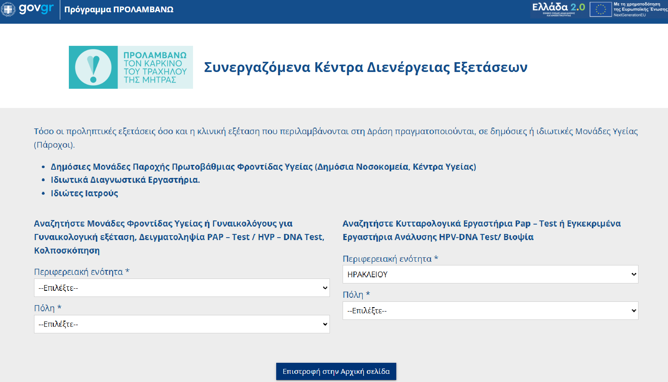
Market Trends
Item title
Item title
Provide a detailed subitem that explains its focus and purpose clearly, offering concise insights.
Item title
Item title
Provide a detailed subitem that explains its focus and purpose clearly, offering concise insights.

Slide 14

Target Demographics
Item title
Item title
Add a brief subitem here.
01
02
Add a brief subitem here.
Item title
Item title
03
04
Add a brief subitem here.
Add a brief subitem here.

Slide 15


ΓΙΑ ΠΛΗΡΟΦΟΡΙΕΣ ΕΠΙΚΟΙΝΩΝΗΣΤΕ ΜΕ ΤΟ ΤΜΗΜΑ
ΕΞΥΠΗΡΕΤΗΣΗΣ ΣΤΟ
ΤΗΛ. 11401
MAIL: PROLIPSIS-HELPDESK@IDIKA.GR
https://testpap.gov.gr/

Slide 16

ΠΡΟΛΑΜΒΑΝΩ
ΕΥΧΑΡΙΣΤΟΥΜΕ!!!
ΚΑΝΩ ΤΗΝ ΠΡΟΛΗΨΗ ΣΤΑΣΗ ΖΩΗΣ!!!

